Slide 1

T
CUAI 밑바닥부터 시작하는 딥러닝1 스터디
2022.03.21
발표자 : 정서현
Notes:
안녕하세요. 이번 CUAI 밑바닥부터 시작하는 딥러닝1 스터디 발표를 맡게 된 정서현이라고 합니다. (스페이스바)

Slide 2

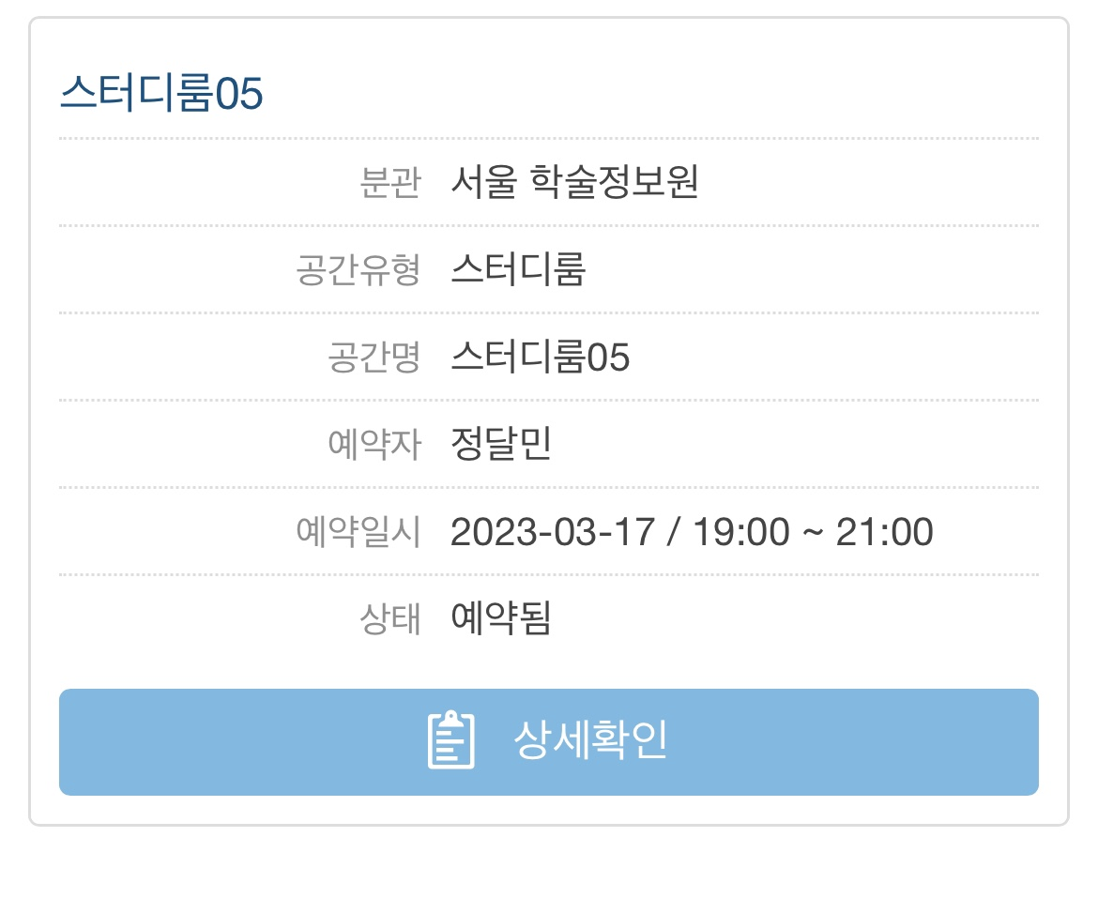
스터디원 소개 및 만남 인증
정서현
# 응통 19
오규안
# AI 23
김예원
# AI 21
정달민
# 응통 19
Notes:
(스페이스바)저희 1조는 응용통계학과인 저와 정달민님, ai학과의 김예원님과 오규안님으로 이루어져 있고 (스페이스바) 저희는 매주 금요일 오후 7시부터 9시까지 스터디를 진행하고 있습니다. (스페이스바)

Slide 3
목차
01. 파이썬 기본 내용
02. 퍼셉트론이란?
03. AND, NAND, OR 게이트란?
04. 가중치와 편향
05. 단순 퍼셉트론의 한계
06. 간단한 퀴즈
Notes:
이번 발표의 목차는 다음과 같습니다. (스페이스바)

Slide 4
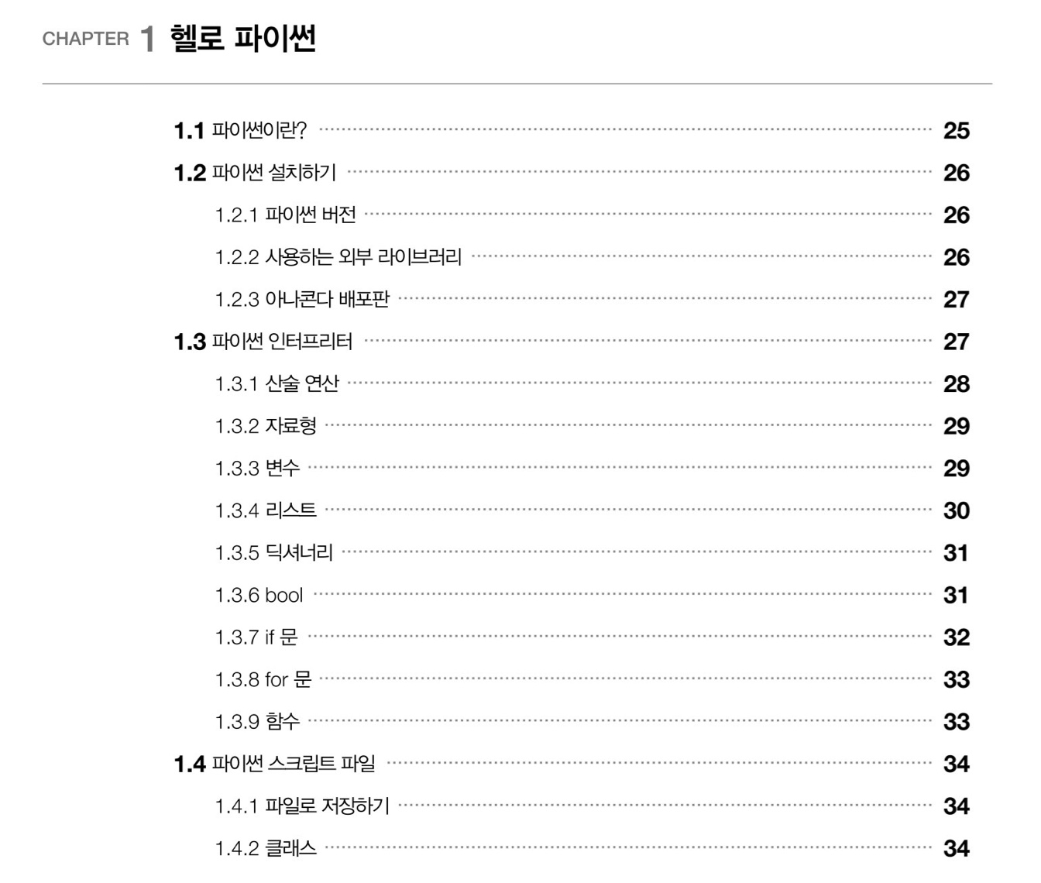
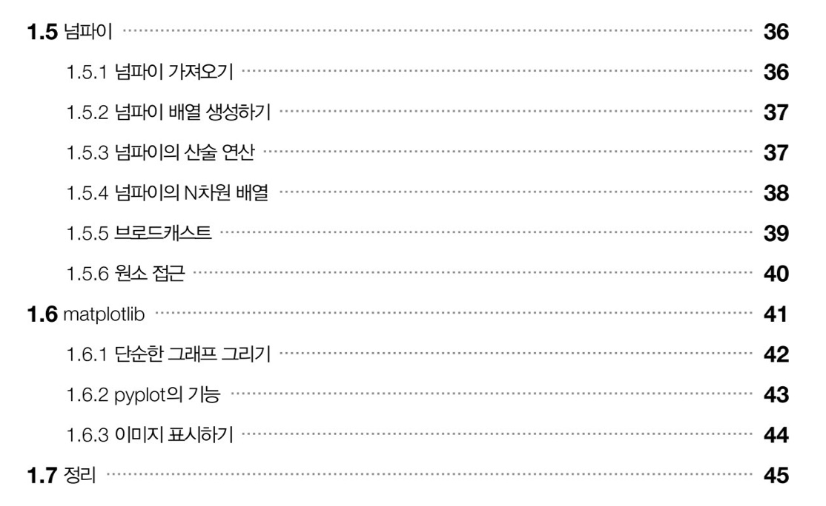
01. 파이썬 기본 내용
Notes:
저희 스터디 책인 "밑바닥부터 시작하는 딥러닝1"의 1장은 파이썬 기본 내용으로 구성되어 있습니다. (스페이스바) 오늘은 이 중에서도 브로드캐스트에 대해서 간단히 살펴보려고 합니다. (스페이스바)

Slide 5


01. 파이썬 기본 내용
브로드캐스팅
1. 두 배열 간의 연산에서 최소한 하나의 배열의 차원이 1이라면 가능
2. 차원에 대해 축의 길이가 동일하면 가능
형상이 다른 배열끼리의 연산을 할 수 있게끔 해주는 기능
Notes:
브로드캐스팅은 (스페이스바) 다른 형상의 배열간 연산을 가능하게 하는 기능입니다. 이를 위해서는 다음 두 가지 조건을 만족해야 합니다. (스페이스바) 첫째, 두 배열 중 적어도 하나의 배열의 차원이 1이어야 합니다. 둘째, 두 배열 간의 각 차원에 대해 크기가 동일하거나, 한쪽이 1이어야 합니다. 예를 들어, 첫 번째 그림에서는 2x2 행렬과 스칼라 값을 곱합니다. 이때 스칼라 값은 2x2 행렬로 브로드캐스팅되어 곱셈 연산이 수행됩니다. 두 번째 그림에서는 1차원 배열이 2차원 배열과 같은 모양으로 변형된 후 원소별 연산이 수행됩니다. (스페이스바)

Slide 6
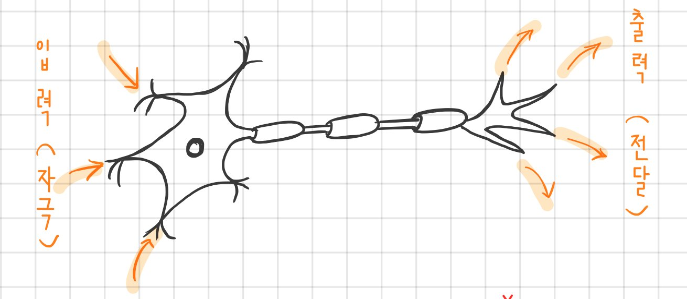
02. 퍼셉트론이란?
다수의 신호를 입력으로 받아 하나의 신호를 출력한다
Notes:
이제 2장의 퍼셉트론에 대해 이야기해보겠습니다. (스페이스바) 퍼셉트론은 생물학적 뉴런의 작동 원리를 모방하여 만들어진 인공 뉴런으로, 다수의 입력 신호를 받아들여 하나의 출력 신호를 생성합니다. (스페이스바)

Slide 7
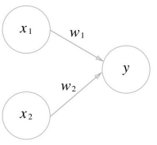

02. 퍼셉트론이란?
수식
Notes:
퍼셉트론은 여러 개의 입력 신호에 대해 각각 가중치를 부여합니다. (스페이스바) 입력 신호와 가중치의 곱의 총합에 대해 미리 설정된 임계치를 넘으면 1, 그렇지 않으면 0을 출력하는 구조로 동작합니다. 이러한 구조는 다음의 수식으로도 나타낼 수 있습니다.

Slide 8



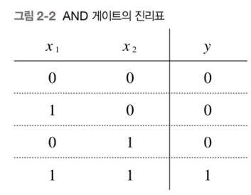
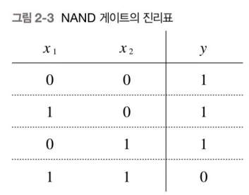
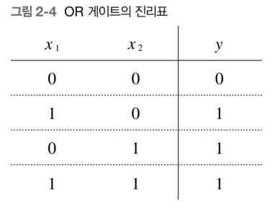
03. AND, NAND, OR 게이트란?
VS.
VS.
두 입력이 모두 1일 때만
1 출력
두 입력이 모두 1일 때만
0 출력
입력신호 중 하나 이상 1이면
1 출력
Notes:
이러한 퍼셉트론은 AND, NAND, OR 게이트와 같은 논리회로를 구성할 수 있습니다. AND 게이트는 두 입력이 모두 1일 때만 1을 출력하며, 그 외의 경우에는 0을 출력합니다. NAND 게이트는 NOT AND를 의미하며, AND 게이트의 출력을 뒤집어서 작동합니다. 즉, 두 입력이 모두 1일 때는 0을 출력하고, 그 외의 경우에는 1을 출력합니다. 마지막으로 OR 게이트는 입력 신호 중 하나 이상이 1일 경우에 1을 출력하는 논리회로입니다. 이러한 게이트들을 통해, 퍼셉트론은 다양한 논리적인 계산을 수행할 수 있습니다. (스페이스바)

Slide 9
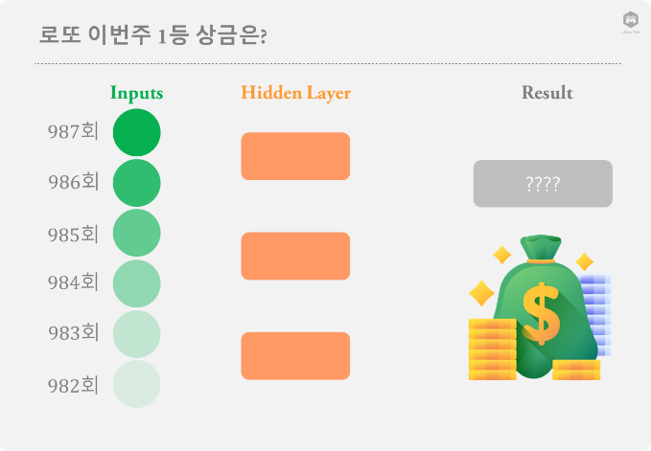
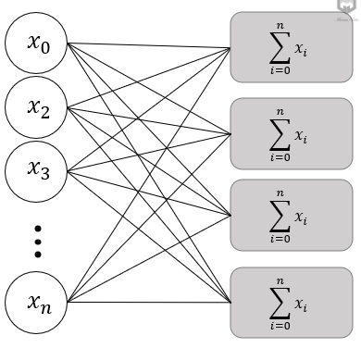
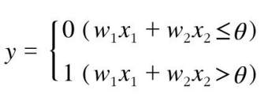
04. 가중치와 편향
가중치가 없다면..?
가중치가 없다면 다음 층에서
각 노드 별 계속 같은 값이 나온다.
Notes:
가중치는 앞서 말씀 드렸듯이 입력층 데이터를 다음 노드로 넘길 때 중요도를 적용한다고 생각하시면 됩니다. (스페이스바) 가중치가 필요한 이유는 가중치가 없을 경우를 생각해보시면 쉽게 이해할 수 있습니다. (스페이스바) 신경망을 구성하였지만 만약 가중치가 없다면 다음 층에서 각 노드별 계속 같은 값이 나올 겁니다. (스페이스바) 금주 로또 1등 상금을 예측해본다고 가정해 보겠습니다. 상금 예측을 위해서는 학습 데이터가 필요할 것이고 최근 6회차에 대한 1등 상금 정보가 바로 입력 데이터가 됩니다. 1등 당첨자수, 1등 번호 패턴 등에 따라 몇 명이 1등에 당첨될 지, 상금이 얼마일지 알 수 있겠지만 본 예시에서는 그냥 가장 최근 정보인 1등 상금에 대한 중요도가 높다고 가정하겠습니다. 각 회차별 1등 상금 정보가 있고 최근 정보에 대한 중요도가 높다고 할 때 이를 가중치라고 이해하시면 됩니다. (스페이스바)

Slide 10


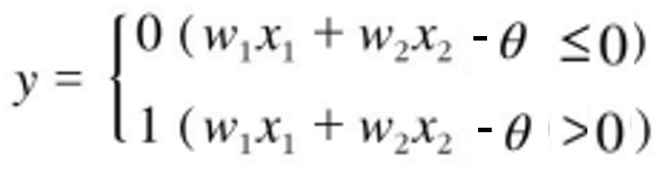
04. 가중치와 편향
-
-
이때의 b = 편향
+b
+b
Notes:
(스페이스바) 다음의 퍼셉트론 수식은 다음과 같이 작성할 수도 있습니다. (스페이스바) 이 때 활성화 함수에서 임계치인 세타 앞에 마이너스 기호가 있다면, 계산실수를 범하기 쉬우므로 마이너스 세타를 B로 치환합니다. (스페이스바) 이 B를 바로 편향이라고 하며 이는 노드의 민감도를 조절해주는 역할을 합니다. (스페이스바)

Slide 11
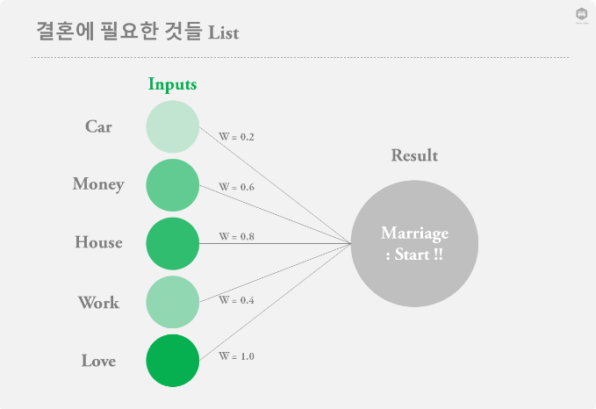
04. 가중치와 편향
Notes:
이 역시 예시를 하나 들어보겠습니다. 결혼을 고민하는 ‘A’와 ‘B’씨가 있다고 했을 때 결혼 전 생각해볼 것들과 중요도입니다. 차, 모아둔 돈, 집, 일, 사랑 등 다양한 조건들에 대한 가중치는 ‘A’와 ‘B’씨 모두 같다고 가정해보겠습니다. 이때 ‘A’씨는 서로 사랑한다면 바로 결혼하고 싶은 스타일이기에 나머지 조건들은 결혼 후 하나씩 꾸려 나가려고 한다면 ‘B’씨는 삶의 여유를 좀 더 추구하여 집, 모아둔 돈 등 결혼 전 조금이라도 더 준비를 하고 결혼 생활을 하고 싶어 합니다. 이럴 경우 당연히 ‘A’씨와 ‘B’씨는 똑같은 값을 낼 수 없을 것입니다. 이럴 경우 추가해주는 것이 바로 편향이라는 값이라고 생각하시면 됩니다. (스페이스바)

Slide 12
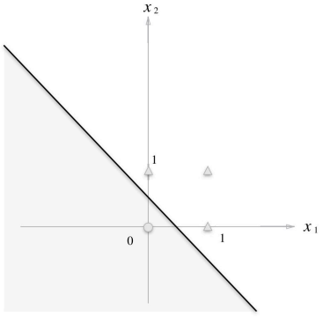
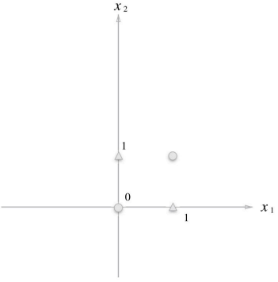
05. 단순 퍼셉트론의 한계
‘직선’이란 제약 삭제
직선 하나로 나눈 영역만 파악 가능
XOR 게이트
OR 게이트
Notes:
지금까지 설명한 기존의 단순 퍼셉트론은 직선으로 나뉜 두 영역을 만듭니다. 직선으로 나뉜 한쪽 영역은 1을 출력하고 다른 한쪽은 0을 출력합니다. (스페이스바) 하지만 XOR 게이트와 같은 경우는 OR게이트 때와는 다르게 직선 하나로 0과 1을 나누는 영역을 만들 수 없습니다. (스페이스바) (스페이스바) 하지만 ‘직선’이라는 제약을 없애고 곡선으로 표현한다면 구분이 가능합니다. (스페이스바)

Slide 13
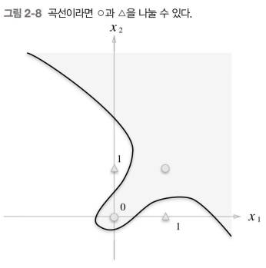
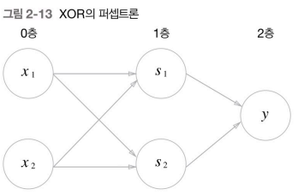
05. 단순 퍼셉트론의 한계
다층 퍼셉트론
Notes:
(스페이스바) 퍼셉트론을 여러 층으로 쌓아 다층 퍼셉트론을 만들면, 비선형 영역인 곡선의 영역도 표현할 수 있습니다. (스페이스바) 다음 그림은 2층 퍼셉트론의 예시입니다. 0층에서 1층으로 신호가 전달되고, 이어서 1층에서 2층으로 신호가 전달되는데, 이 과정은 공장 조립라인에서 작업자들이 부품을 전달하는 것과 유사합니다. 마지막으로 저희가 간단한 퀴즈 2개를 준비해보았습니다. 맞추시면 소정의 선물을 드리겠습니다. (스페이스바)

Slide 14



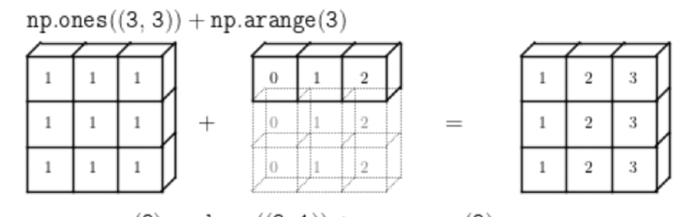
06. 간단한 퀴즈
문제 01
하나의 배열의 차원이 1인 경우 브로드캐스팅이 가능하다.
Notes:
첫 번째 문제입니다. 하나의 배열의 차원이 1인 경우 브로드캐스팅이 가능하다. (스페이스바) 정답은 O였습니다. 앞서 설명드린대로 두 배열 중 적어도 하나의 배열의 차원이 1이어야 브로드캐스팅이 가능합니다. (스페이스바)

Slide 15
06. 간단한 퀴즈
문제 02
퍼셉트론 구현 시 사용되는 매개변수는 무엇인가요? (2가지만)
답 : 가중치, 편향
Notes:
두 번째 문제입니다. 퍼셉트론 구현 시 사용되는 매개변수 2가지는 무엇일까요? (스페이스바) 정답은 가중치와 편향이었습니다. (스페이스바)

Slide 16
감사합니다.
Notes:
지금까지 발표를 맡았던 정서현이었습니다. 감사합니다.

